Slide 1
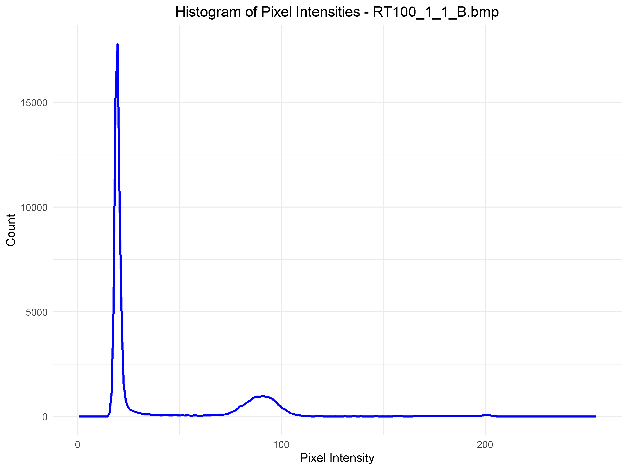
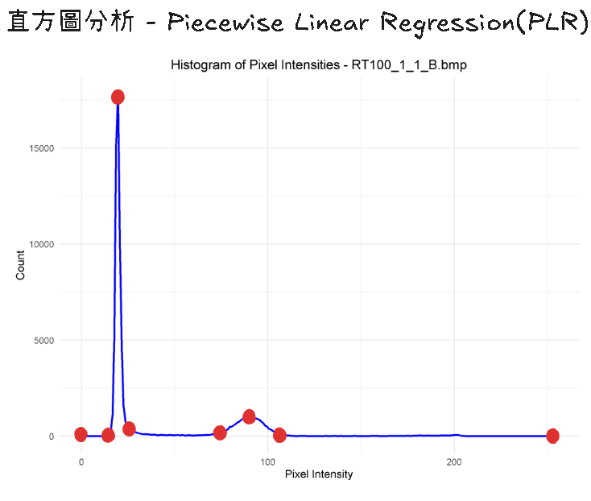
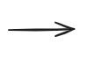
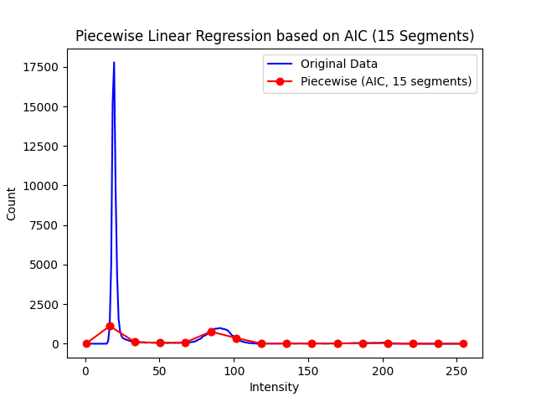
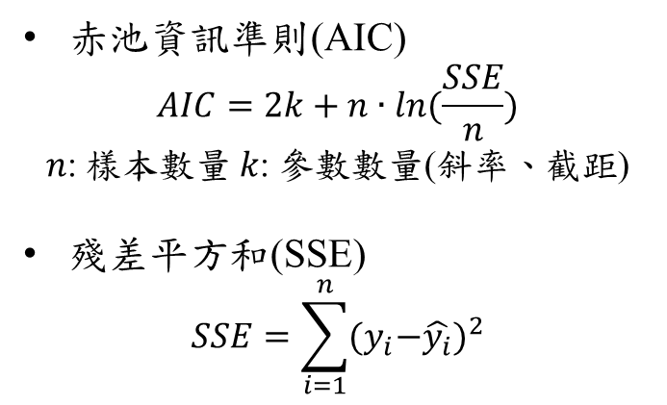
錫膏影像分析 – Piecewise Linear Regression
赤池資訊準則(AIC)
$$AIC=2k+n∙ln{(\frac{SSE}{n})}$$
𝑛: 樣本數量 𝑘: 參數數量(斜率、截距)
殘差平方和(SSE)
$$SSE=\sum_{i=1}^{n}{{{(y}_{i}−\hat{y_{i}})}^{2}}$$

Slide 2
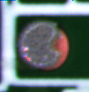
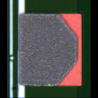
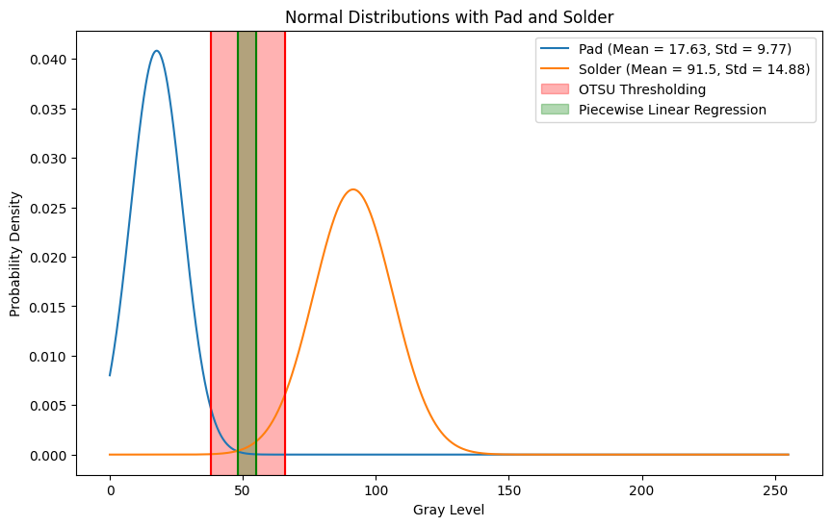
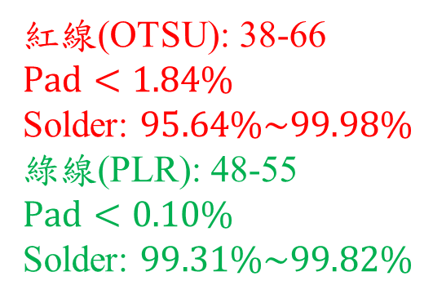
OTSU vs. Piecewise Linear Regression
在焊盤(Pad)檢測中，PLR方法相比OTSU的改善幅度達到94.57%
在錫膏(Solder)檢測中，PLR方法相比OTSU的中心改善幅度為1.79%， 範圍改善幅度為88.3%
紅線(OTSU): 38-66
$$Pad<1.84\%$$
Solder: $95.64\%\sim 99.98\%$ 綠線(PLR): 48-55
$$Pad<0.10\%$$
Solder: $99.31\%\sim 99.82\%$

Slide 3
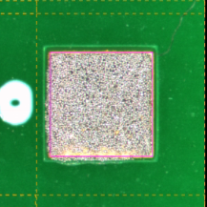
SPI機台檢測流程比較分析
2D Color
…
2D Color
Inspection threads
Inspection box
AI Inference
…
AI 流程一
Inspection threads
2D Color
No
Inference thread
Run AI?
AI 流程二
…
…
…
Yes
Job
queue
RGB
Result
Job
queue
Inspection threads
Inspection box
GPU

Slide 4
Cycle Time Comparison
2438個檢測框(Inspection box)
Debug 流程二比流程一減少2.46秒(20.6%)，但仍比2D Color多了1.46秒(18.2%)
Release 兩個AI流程並無顯著差異，都比2D Color多了90%和82%的運算時間
檢測效果仍在多個客戶資料中進行驗證，AI檢測在高解析度機台表現較好
Debug | 1 | 2 | 3 | 4 | 5 | Average
AI 流程一 | 11.9 | 11.9 | 12.4 | 11.8 | 11.7 | 11.94
AI 流程二 | 9.6 | 9.5 | 9.4 | 9.5 | 9.4 | 9.48
2D Color | 7.9 | 8.2 | 8.0 | 8.1 | 7.9 | 8.02
Release | 1 | 2 | 3 | 4 | 5 | Average
AI 流程一 | 5.9 | 6.1 | 5.7 | 6 | 6 | 5.94
AI 流程二 | 5.9 | 5.5 | 5.6 | 5.6 | 5.8 | 5.68
2D Color | 3.2 | 3.1 | 3.1 | 3.1 | 3.1 | 3.12
CPU: i7-13800H 6*P-cores+8*E-cores; GPU: RTX 4080 12GB Laptop; RAM: 64GB DDR5 5600

